Slide 1
UKŁAD SŁONECZNY Autor OLIWIER DYCZKOWSKi klasa VI c

Slide 2
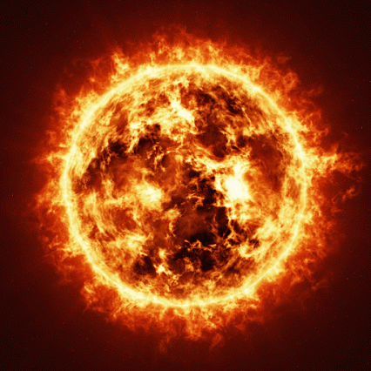
SŁońce
Odległość od Ziemi: 149 600 000 km
Promień: 695 700 km
Masa: 1,989 * 10³⁰ kg
Temperatura na powierzchni: 5 777 K
Słońce nie jest planetą tylko gwiazdą
Nic nowego pod słońcem
³ Cóż przyjdzie człowiekowi z całego trudu, jaki zadaje sobie pod słońcem? ⁴ Pokolenie przychodzi i pokolenie odchodzi, a ziemia trwa po wszystkie czasy. ⁵ Słońce wschodzi i zachodzi, i na miejsce swoje spieszy z powrotem, i znowu tam wschodzi.
(Księga Koheleta)

Slide 3
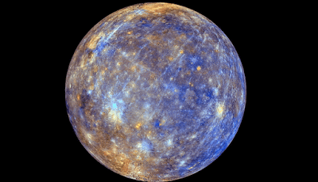
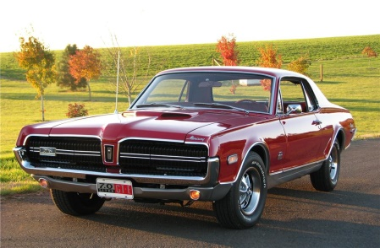
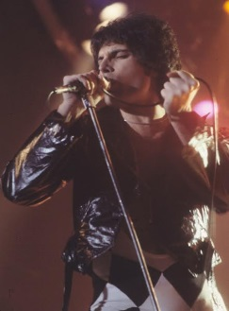
Merkury
Pierwsza planeta od Słońca
Odległość od Słońca: 57 910 000 km
Długość roku: 58d 15h 30m
Promień: 2 440 km
Powierzchnia: 74 800 000 km²
Masa: 3,285 * 10²³ kg
Temperatura: -200ºC do +350ºC
Planeta skalista
Na zdjęciach: planeta Merkury, samochód marki Merkury, Freddie Mercury.

Slide 4
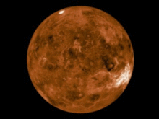
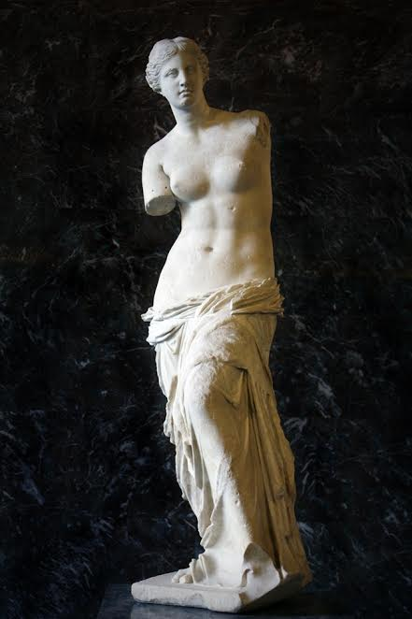
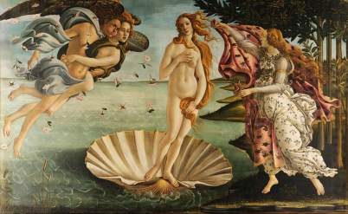
Wenus
Druga planeta od Słońca
Odległość od Słońca: 108 200 000km
Długość roku: 116d 18h
Promień: 6 052 km
Powierzchnia: 460 200 000 km²
Masa: 4,867 * 10²⁴ kg
Temperatura: +120ºC do +420ºC
Planeta skalista
Na zdjęciach: planeta Wenus, książka Johna Graya, obraz Sandro Botticelliego, Wenus z Milo

Slide 5
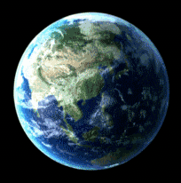
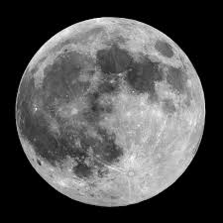
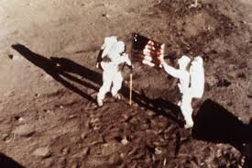
Ziemia
Trzecia planeta od Słońca
Odległość od Słońca: 149 600 000 km
Długość roku: 365d
Promień: 6 371 km
Powierzchnia: 510 100 000 km²
Masa: 5,972 * 10²⁴ kg
Temperatura: -80ºC do +50ºC
Planeta skalista
Księżyce: 1
Na zdjęciach: planeta Ziemia, księżyc, lądowanie na księżycu

Slide 6
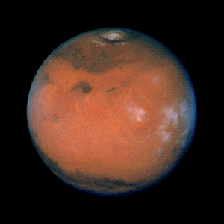
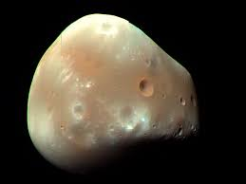
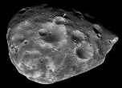
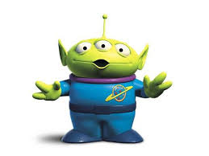
Mars
Czwarta planeta od Słońca
Odległość od Słońca: 227 936 637 km
Długość roku: 687d
Promień: 3 390 km
Powierzchnia: 144 800 000 km²
Masa: 6,39 * 10²³ kg
Temperatura: - 140ºC do +20ºC
Planeta skalista
Księżyce: 2
Na zdjęciach: księżyc Deimos, planeta Mars, film Tima Burtona, księżyc Fobos, Marsjanin z Toy Story, baton Mars

Slide 7
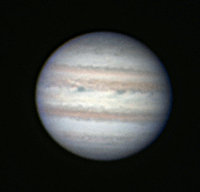
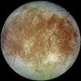
jowisz
Piąta planeta od Słońca
Odległość od Słońca: 778 500 000 km
Długość roku: 12 lat
Promień: 69 911 km
Powierzchnia: 6,142 * 10¹⁰ km²
Masa: 1,898 * 10²⁷ kg
Temperatura: −121°C
Planeta gazowa
Księżyce: 67
Na zdjęciach: planeta Jowisz, księżyce Jowisza, film Stanleya Kubricka

Slide 8
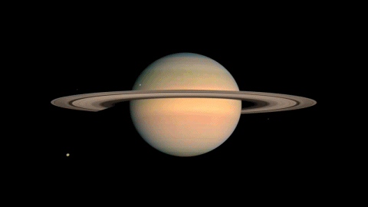
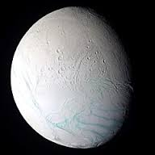
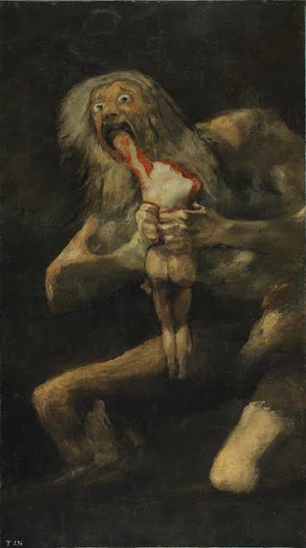
Saturn
Szósta planeta od Słońca
Odległość od Słońca: 1,429 * 10⁹ km
Długość roku: 29,5 roku
Promień: 58 232 km
Powierzchnia: 4,27 * 10¹⁰ km²
Masa: 5,683 * 10²⁶ kg
Temperatura: −130 °C
Planeta gazowa
Księżyce: 62
Na zdjęciach: planeta Saturn, księżyc Tytania, obraz Francisco Goi, sklep Saturn

Slide 9
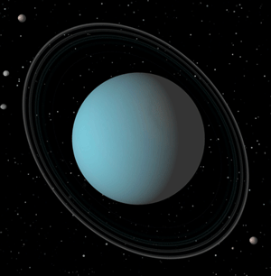
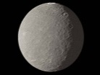
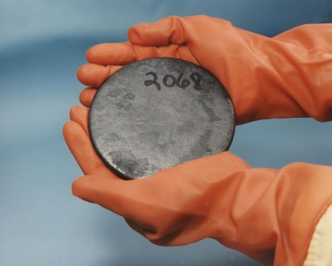
Uran
Siódma planeta od Słońca
Odległość od Słońca: 2,877 * 10⁹ km
Długość roku: 84 lata
Promień: 25 362 km
Powierzchnia: 8,083 * 10⁹ km²
Masa: 8,681 * 10²⁵ kg
Temperatura: -206ºC
Planeta gazowa
Księżyce: 27
Na zdjęciach: planeta Uran, księżyc Umbriel, pierwiastek promieniotwórczy uran

Slide 10
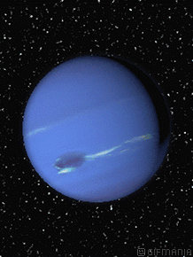
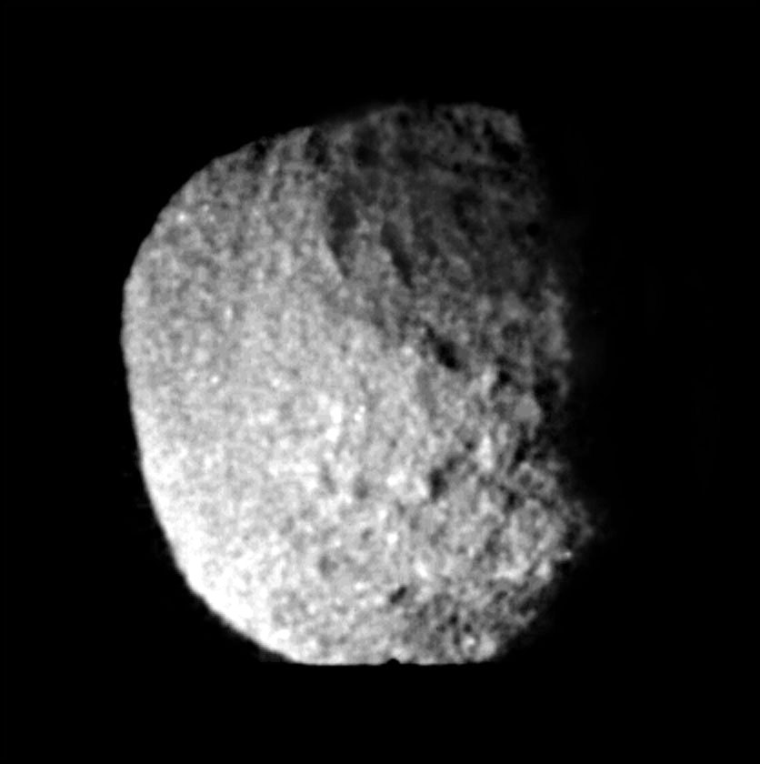
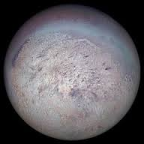
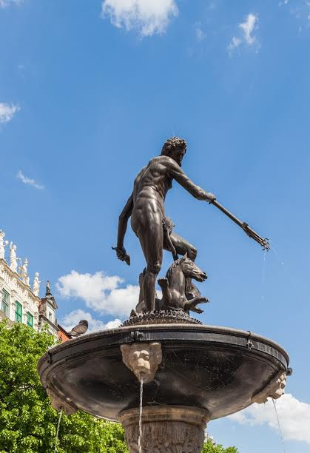
neptun
Ósma planeta od Słońca
Odległość od Słońca: 4,498 * 10⁹ km
Długość roku: 165 lat
Promień: 24 622 km
Powierzchnia: 7,618 * 10⁹ km²
Masa: 1,024 * 10²⁶ kg
Temperatura: -214ºC
Planeta gazowa
Księżyce: 14
Na zdjęciach: księżyc Proteusz, planeta Neptun, księżyc Tryton, fontanna Neptuna w Gdańsku

Slide 11
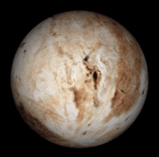
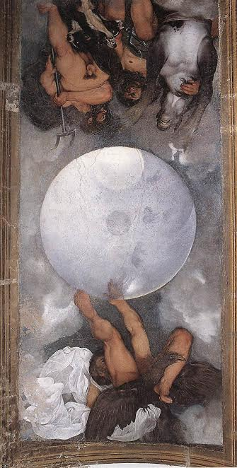
Pluton
Pluton nie jest uznawany za planetę
Odległość od Słońca: 5913mln km
Długość roku: 247 lat
Promień: 1 187 km
Temperatura: -228ºC
Księżyce: 1
Na zdjęciach: planeta karłowata Pluton, pies Pluto (ang. Pluton), obraz Caravaggia

Slide 12
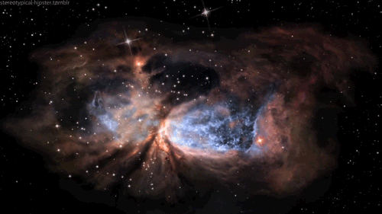
The end
Źródła: https://pl.wikipedia.org, grafika google, podręcznik do przyrody kl. VI, http://www.aiomp3.com, http://labfiz.uwb.edu.pl, http://chemfan.pg.gda.pl

